Slide 1

Agenda der Schulung
Tag 1 – Einführung
Installation
Erste Anwendung
Architektur
Tag 2 – Entwicklung
Models
Darstellung
Formulare
Ajax
Tag 3 – Fortgeschrittene Themen
Tests
Security & Deployment
Lokalisierung & Internationalisierung
Performance

Slide 2
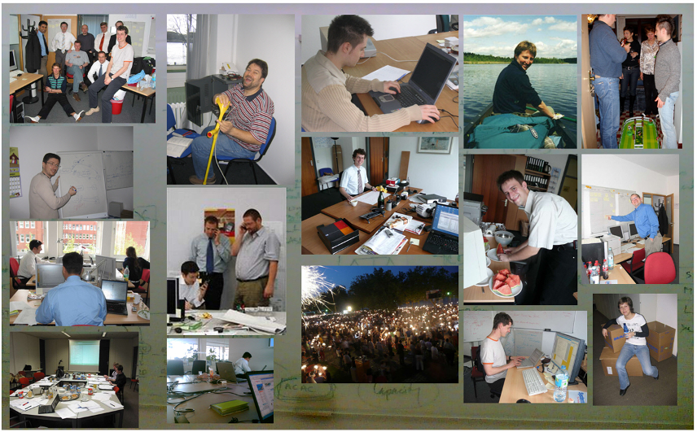
Feedback? Besten Dank!
Lust auf mehr?
Wir bieten:
Projektmanagement/ agile Methodik
Trainings, Schulungen & Konferenzen
Individuelle Anwendungsentwicklung
patrick.moebius@anderScore.com
info@anderScore.com
0221-3558-3530
Folien, Übungen & Musterlösungen: https://github.com/anderscore-gmbh/wicket-2021.05

Slide 3
Vielen Dank für Ihre Aufmerksamkeit!

